Slide 1

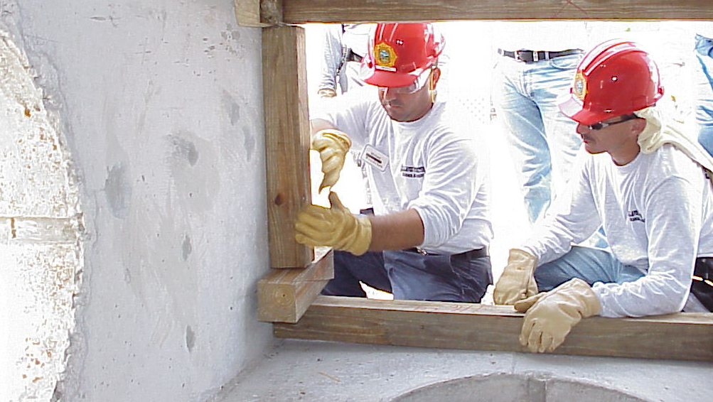




ढही हुई संरचना में खोज और बचाव
COLLAPSED STRUCTURE SEARCH AND RESCUE
LESSON 1
COURSE INTRODUCTION
LESSON 2
Organizing and Starting
a CSSR Operation
पाठ 9 : सहारा देने की विधियाँ
Shoring Methods
उप निरीक्षक/जीडी रवींद्र
NDRF | CSSR | INDIA
PPT 9-1

Slide 2
उद्देश्य (Objectives)
इस पाठ को पूरा करने पर आप सक्षम होंगे:
1
शोरिंग (Shoring) को परिभाषित करना और इसके घटकों की पहचान करना।
वे कारक सूचीबद्ध करना जो शोरिंग के डिज़ाइन और विधि को निर्धारित करते हैं।
शोरिंग के चार प्रकारों का वर्णन करना।
2
3
PEER | CSSR | INDIA
PPT 9 -
NDRF | CSSR | INDIA

Slide 3
उद्देश्य (Objectives)
इस पाठ को पूरा करने पर आप सक्षम होंगे:
4
शोरिंग टीम के सदस्यों की स्थिति और भूमिकाओं को सूचीबद्ध करना।
खिड़की/दरवाज़ा शोर और वर्टिकल शोर बनाने की प्रक्रिया सूचीबद्ध करना और व्यावहारिक अभ्यास में इनका प्रदर्शन करना।
5
PEER | CSSR | INDIA
PPT 9 -
NDRF | CSSR | INDIA

Slide 4
शोरिंग
(Shoring)
एक क्षतिग्रस्त, ध्वस्त या आंशिक रूप से ध्वस्त संरचना के केवल उस भाग का अस्थायी सहारा, जो खोज और बचाव कार्यों को पीड़ितों और बचाव दल के लिए कम जोखिम पर संचालित करने हेतु आवश्यक होता है।
PEER | CSSR | INDIA
PPT 9 -
NDRF | CSSR | INDIA

Slide 5
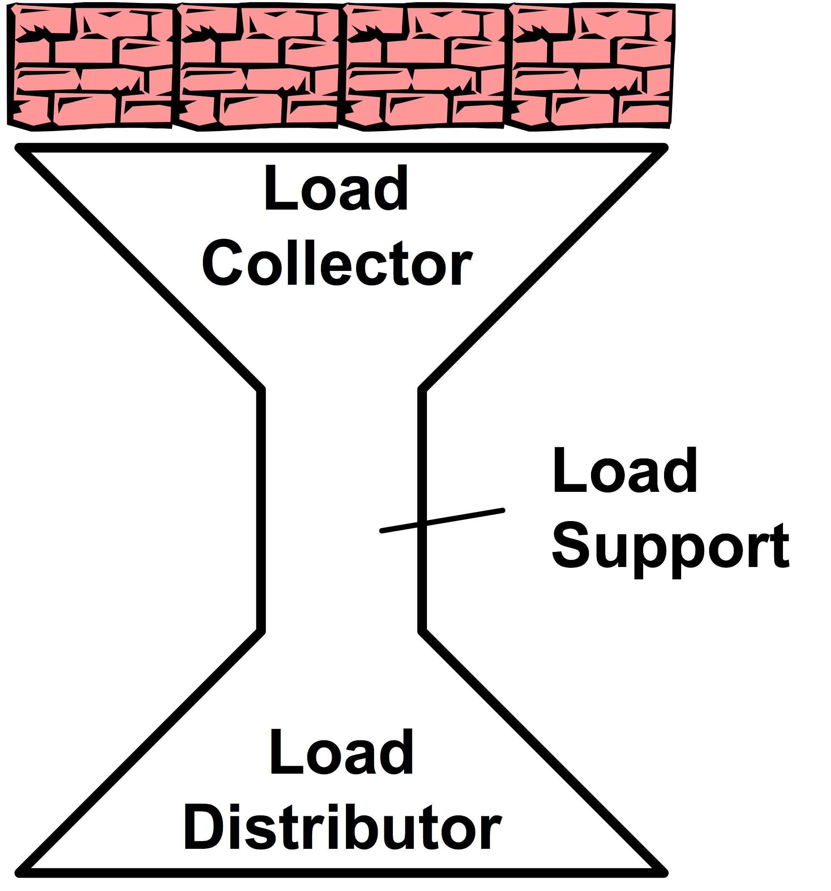
डबल-फनल सिद्धांत
Double-Funnel Principle
PEER | CSSR | INDIA
PPT 9 -
NDRF | CSSR | INDIA

Slide 6
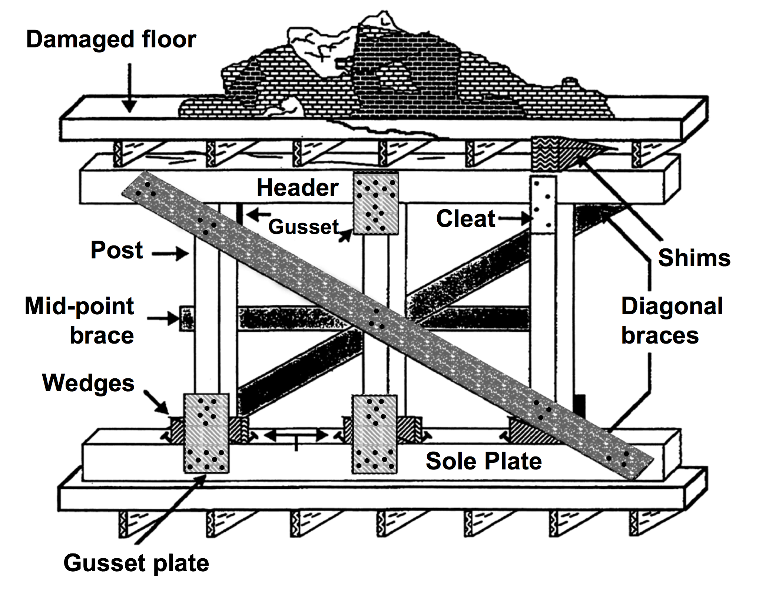
शोरिंग के घटक
Shore Components
PEER | CSSR | INDIA
PPT 9 -
NDRF | CSSR | INDIA

Slide 7
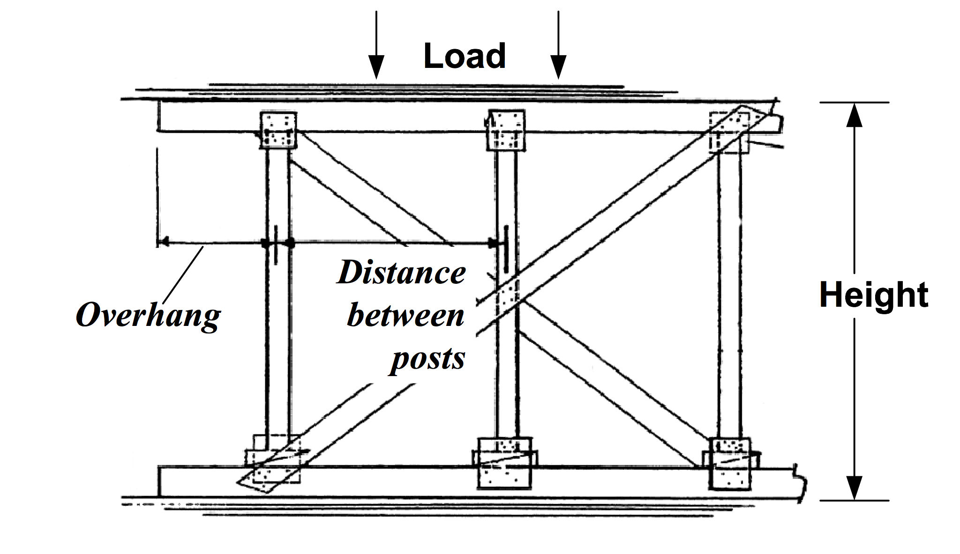
निर्धारण कारक
Determining Factors
PEER | CSSR | INDIA
PPT 9 -
NDRF | CSSR | INDIA

Slide 8
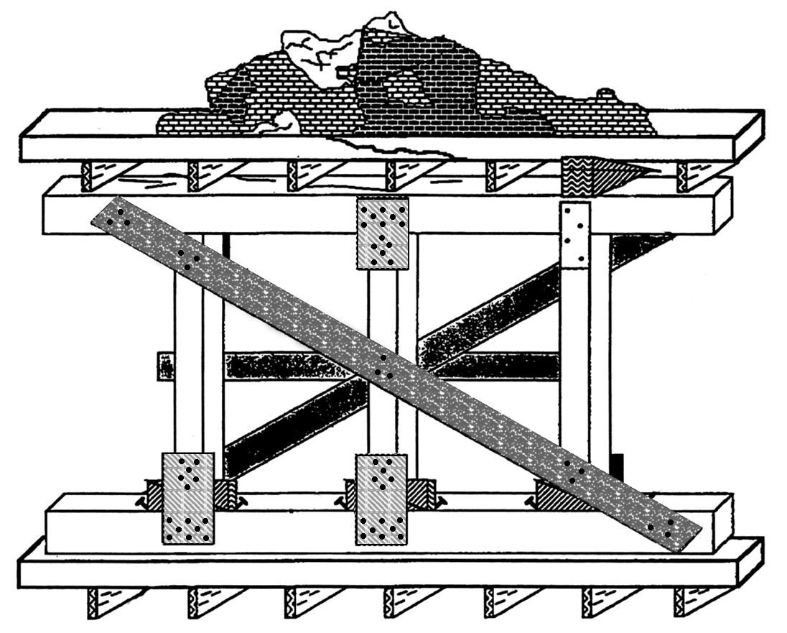
वर्टिकल शोर
Vertical Shore
PEER | CSSR | INDIA
PPT 9 -
NDRF | CSSR | INDIA

Slide 9
वर्टिकल शोर (Vertical Shore)निर्देशांक (Specifications)
[10x10 से.मी. पोस्ट, हेडर और सोल प्लेट के साथ]:
अधिकतम ऊँचाई | पोस्ट के बीच अधिकतम दूरी: | अधिकतम ओवरहैंग | प्रति पोस्ट भार-वहन क्षमता:
2.5 m (8’0”) | 1.25 (4’0”) | 60 cm (2’0”) | 3,600 kg (8,000 lbs.)
3.0 m (10’0”) | 1.50 (5’0”) | 80 cm (2’6”) | 2,270 kg (5,000 lbs.)
3.7 m (12’0”) | 1.80 (6’0”) | 90 cm (3’0”) | 1,600 kg (3,500 lbs.)
PEER | CSSR | INDIA
PPT 9 -
NDRF | CSSR | INDIA

Slide 10
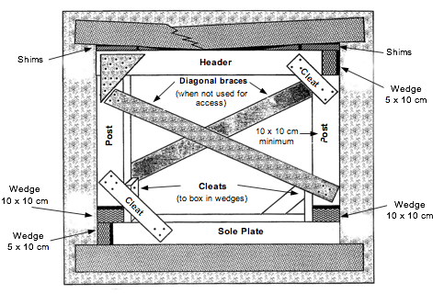
खिड़की / दरवाज़ा शोर (Window / Door Shore)
PEER | CSSR | INDIA
PPT 9 -
NDRF | CSSR | INDIA

Slide 11
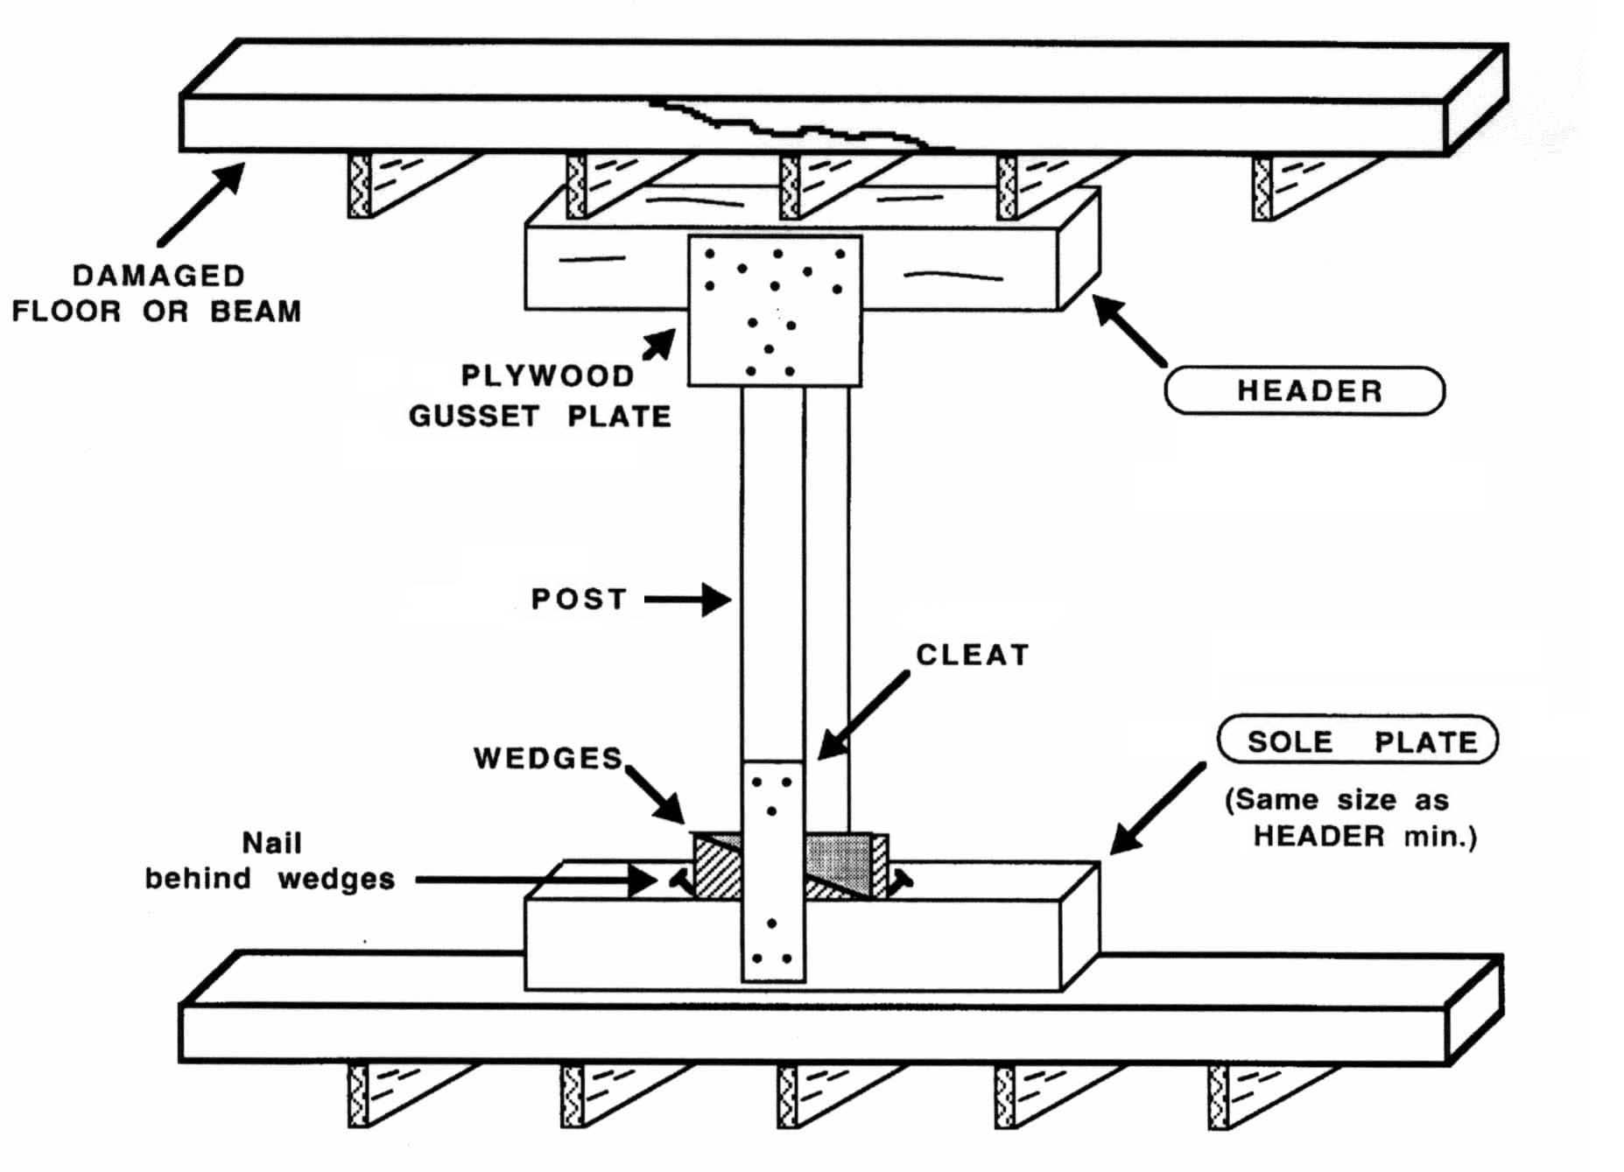
“T”-स्पॉट शोर
(T-Spot Shore)
PEER | CSSR | INDIA
PPT 9 -
NDRF | CSSR | INDIA

Slide 12
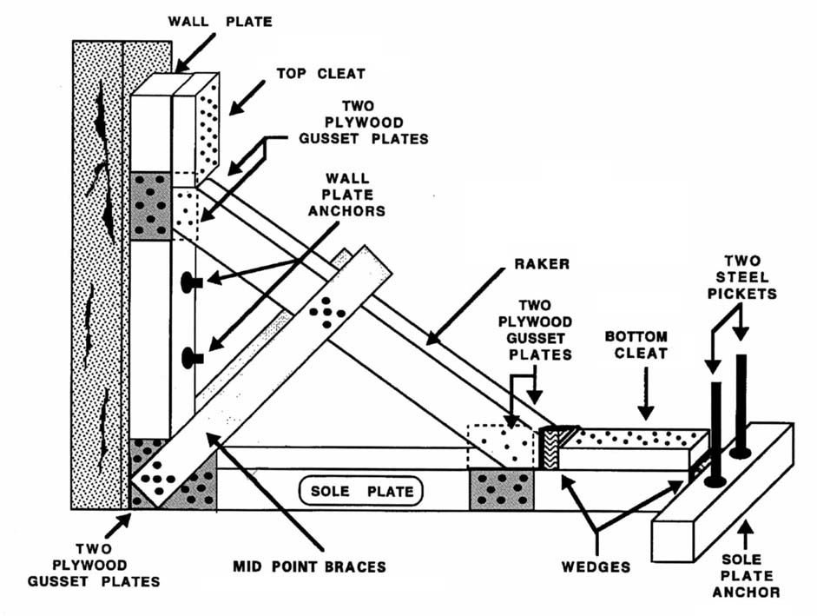
रैकर शोर
(Raker Shore)
PEER | CSSR | INDIA
PPT 9 -
NDRF | CSSR | INDIA

Slide 13
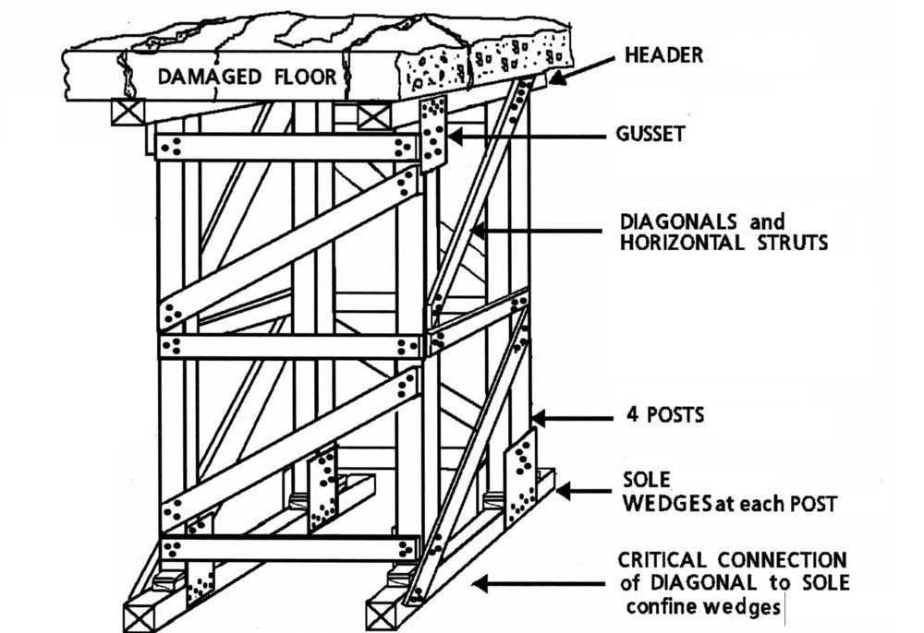
लेस्ड पोस्ट शोर (Laced Post Shore)
PEER | CSSR | INDIA
PPT 9 -
NDRF | CSSR | INDIA

Slide 14
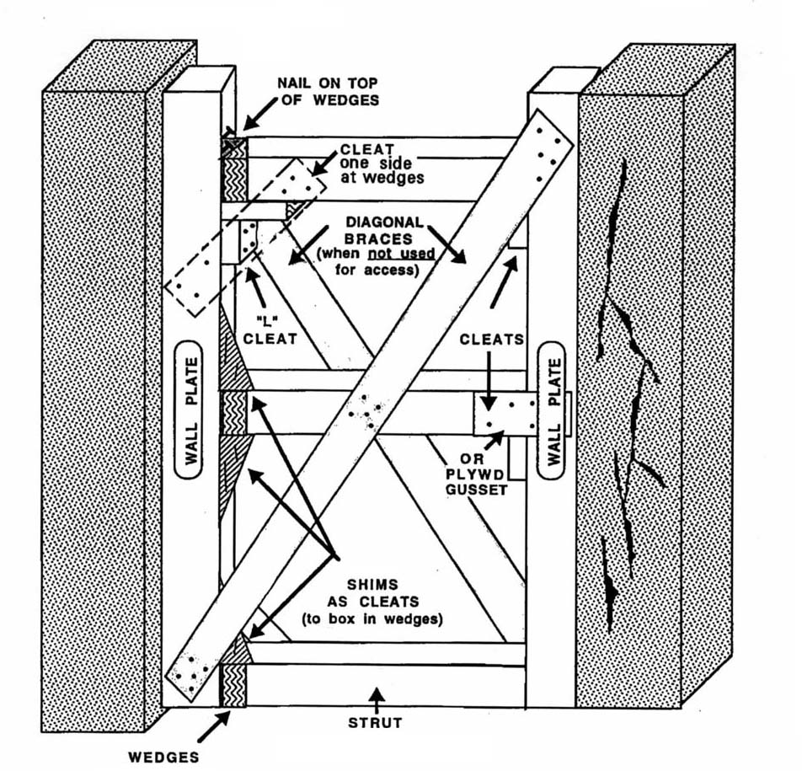
क्षैतिज शोर (Horizontal Shore)
PEER | CSSR | INDIA
PPT 9 -
NDRF | CSSR | INDIA

Slide 15
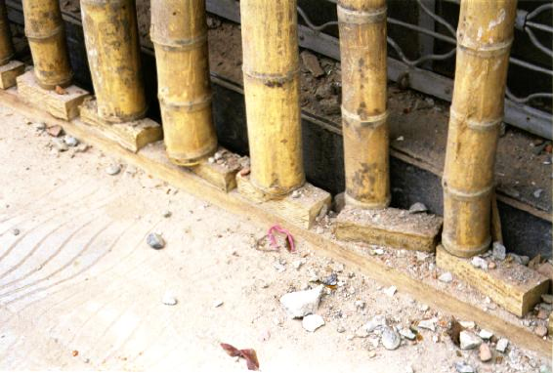
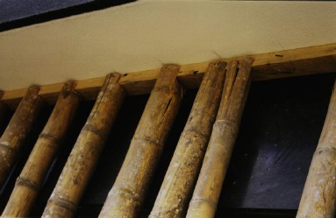
बांस शोर (Bamboo Shore)
PEER | CSSR | INDIA
PPT 9 -
NDRF | CSSR | INDIA

Slide 16
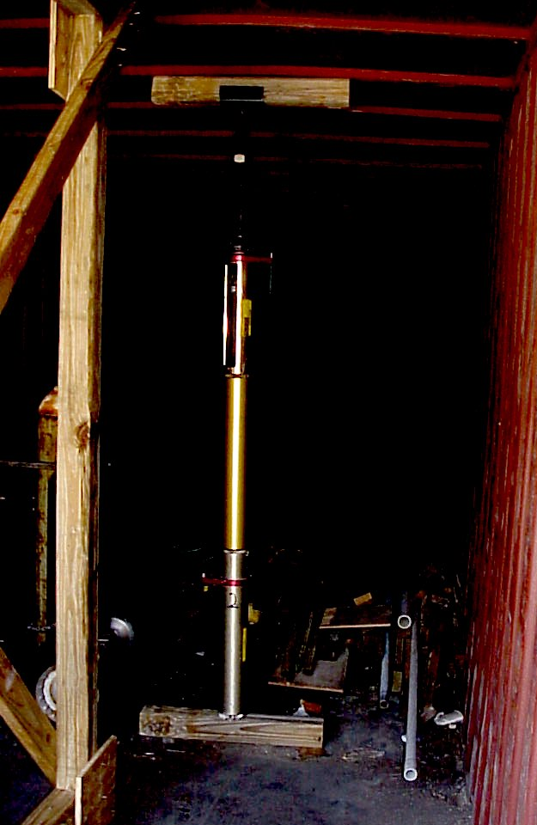
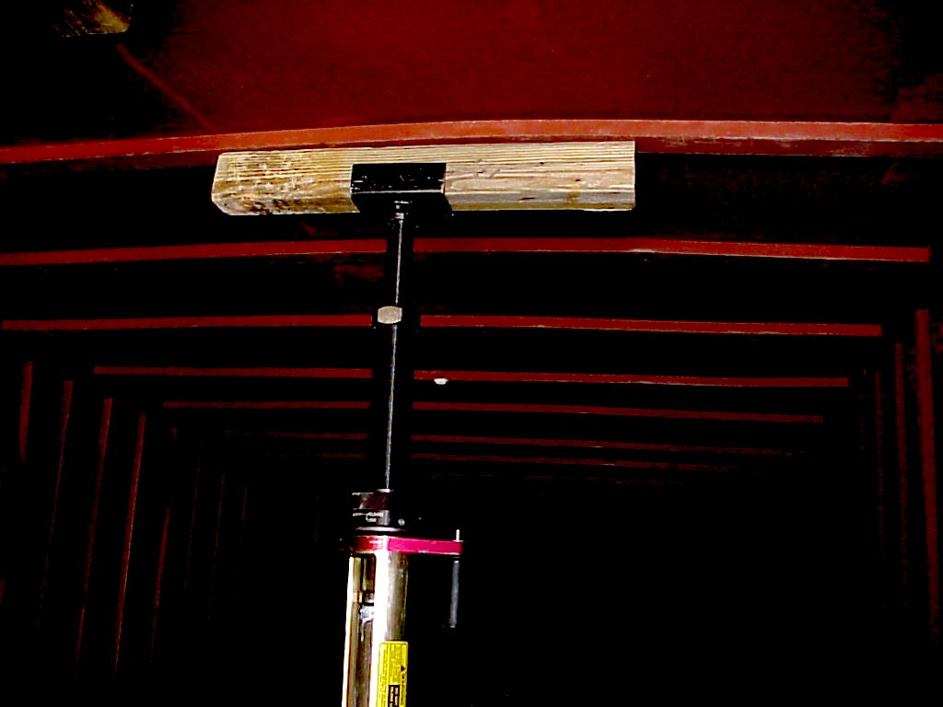
एयर शोर (Air Shore)
PEER | CSSR | INDIA
PPT 9 -
NDRF | CSSR | INDIA

Slide 17
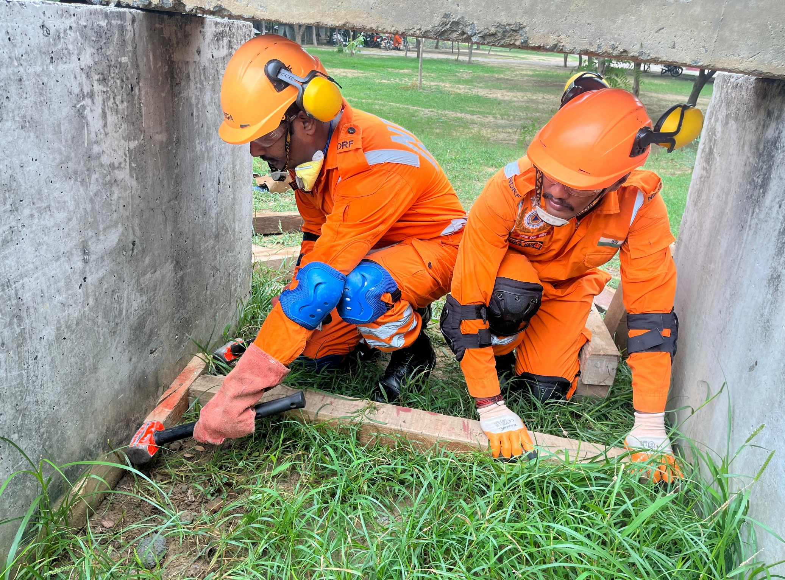
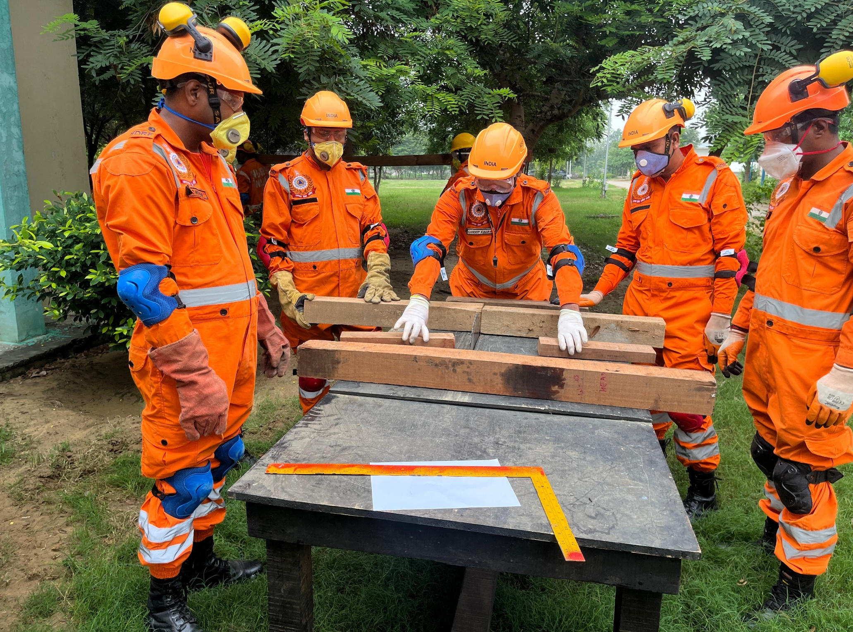
शोरिंग टीम की संरचना (Shoring Team Composition)
असेंबली ग्रुप (Assembly Group)
कटिंग ग्रुप (Cutting Group)
PEER | CSSR | INDIA
PPT 9 -
NDRF | CSSR | INDIA

Slide 18
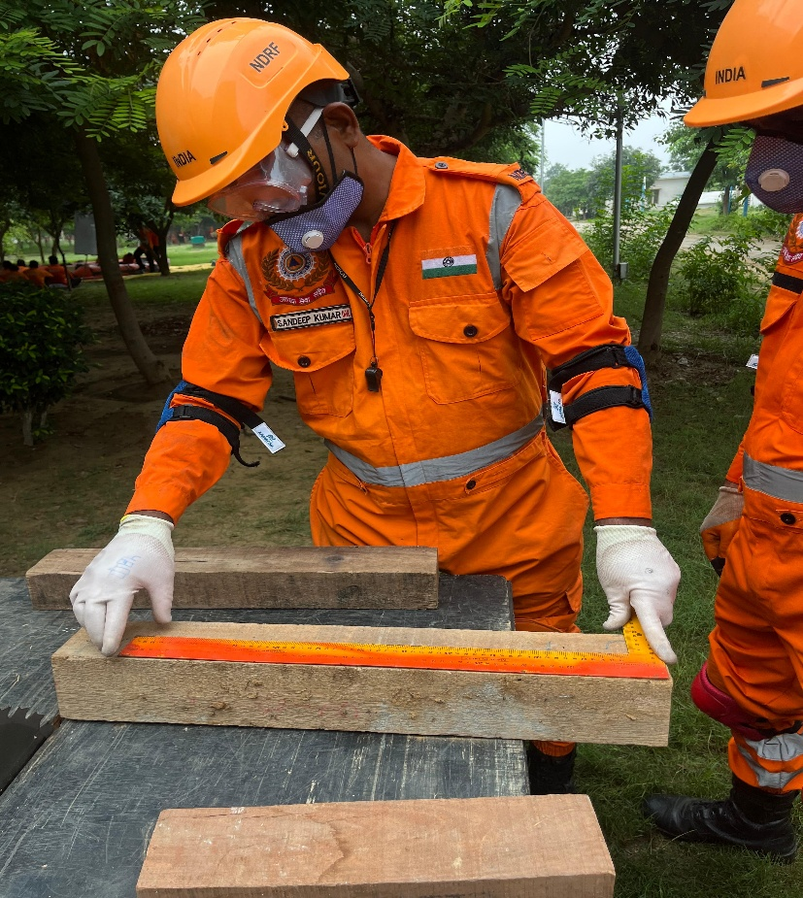
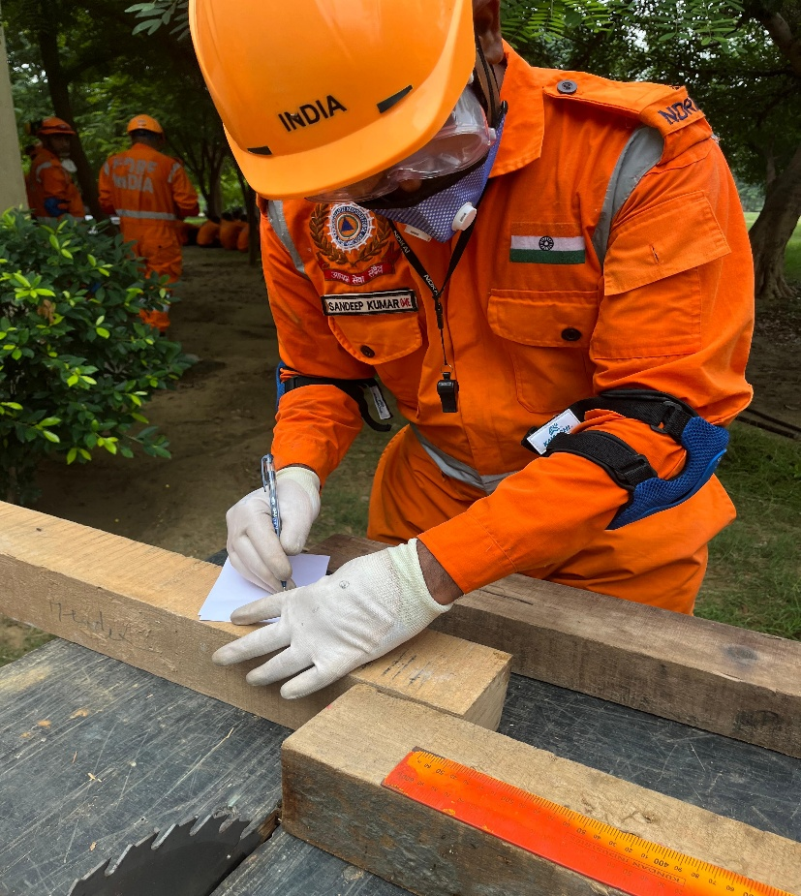
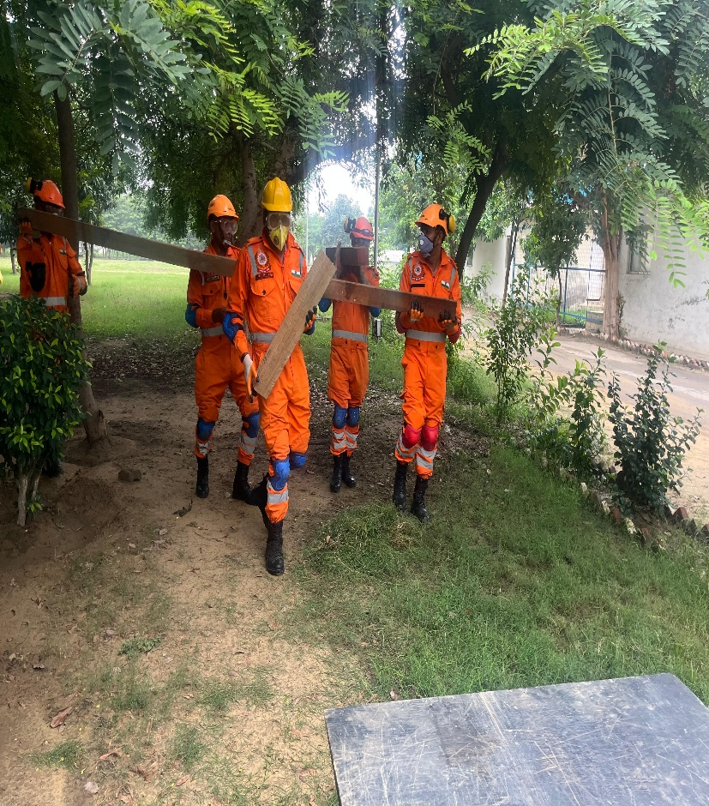
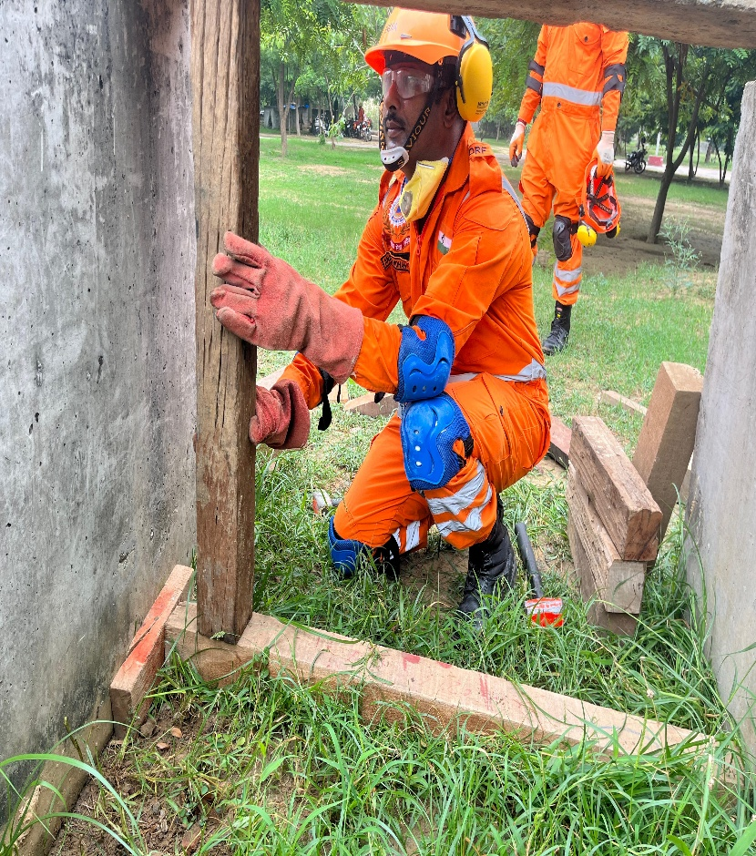
असेंबली ग्रुप (Assembly Group)
शोरिंग अधिकारी (Shoring Officer)
मापने वाला (Measurer)
सुरक्षा (Safety)
धावक (Runner)
शोरिंग कर्मी (Shorers)
PEER | CSSR | INDIA
PPT 9 -
NDRF | CSSR | INDIA

Slide 19
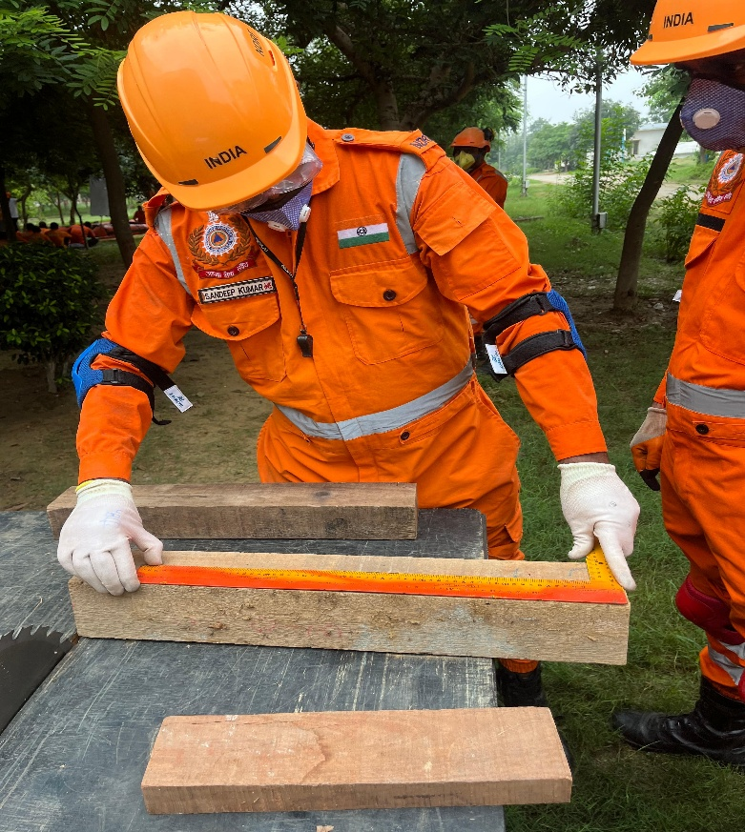
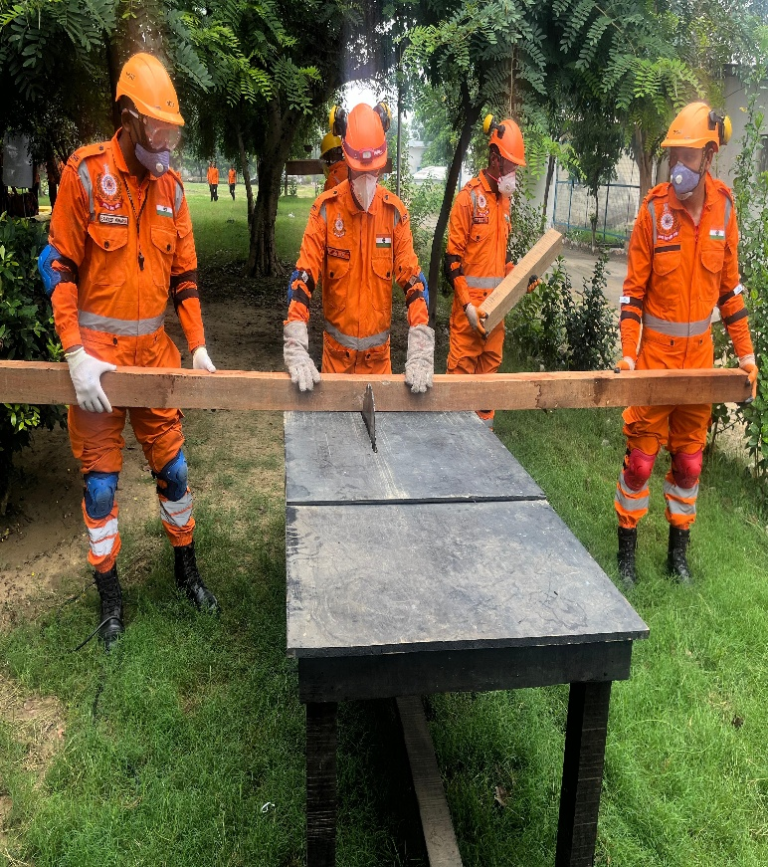

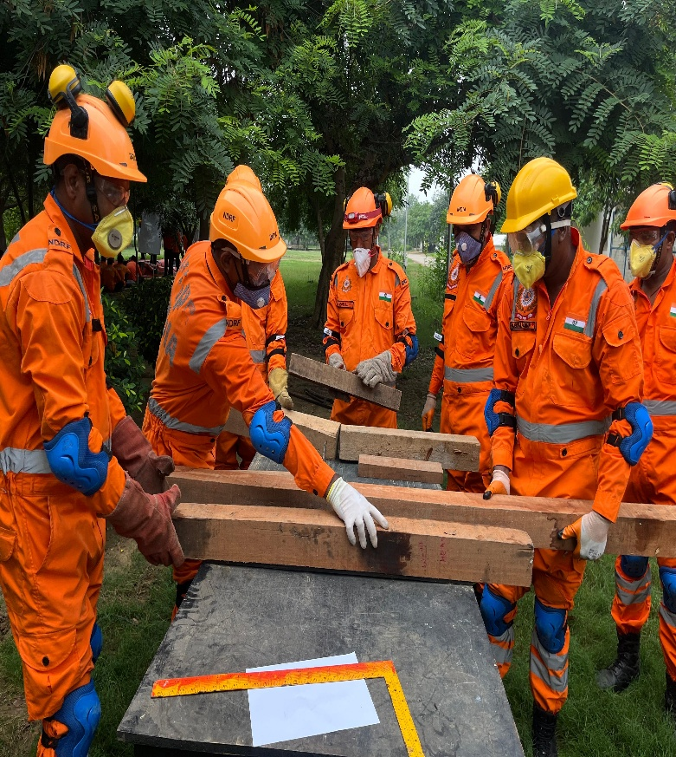
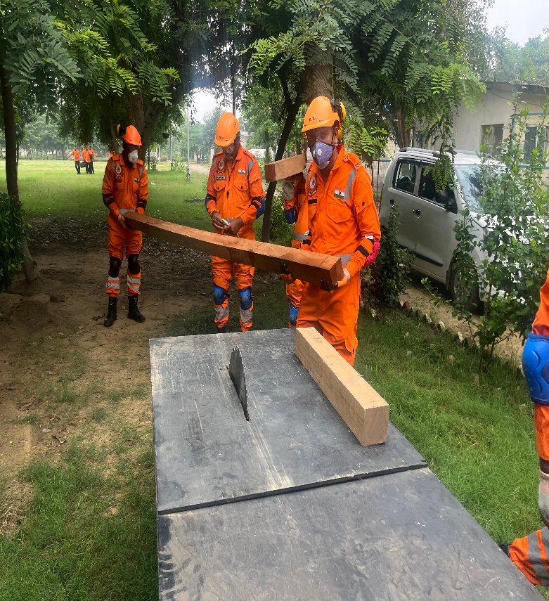
कटिंग ग्रुप (Cutting Group)
कटिंग अधिकारी (Cutting Officer)
लेआउट करने वाला
सामग्री सप्लाई करने वाला
काटने वाला
उपकरण/साधन
धावक
PEER | CSSR | INDIA
PPT 9 -
NDRF | CSSR | INDIA

Slide 20



THANK YOU

